Slide 1
সকলকে শুভেচ্ছা

Slide 2
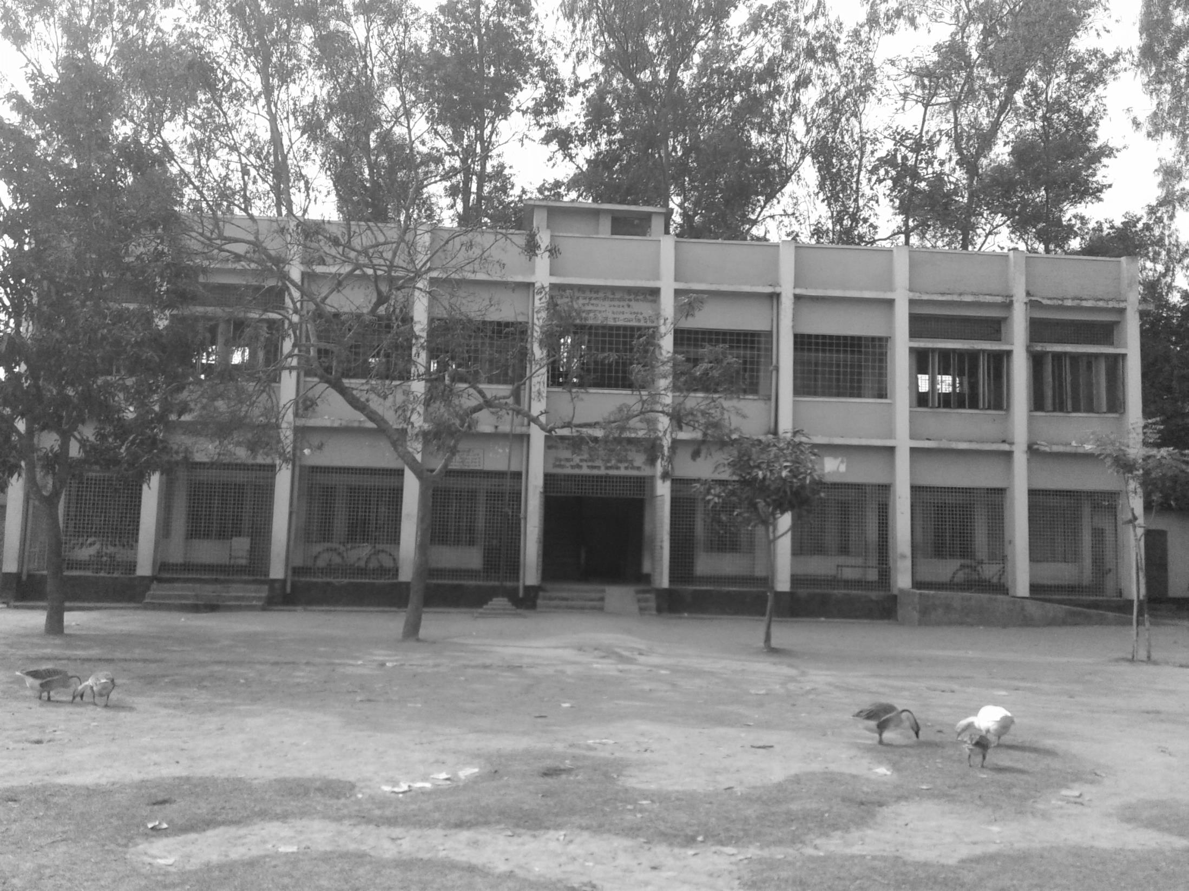
পরিচিতি…
মোঃ সোহাগ চৌধুরী
সহকারি শিক্ষক
দাউদপুর সরকারি প্রাথমিক বিদ্যালয়
নবাবগঞ্জ, দিনাজপুর ।

Slide 3
বিষয়ঃ আমার বাংলা বই
শ্রেণিঃ প্রথম
পৃষ্টাঃ ৬০ পাঠঃ ৪৭
পাঠের শিরোনামঃ মায়ের ভালোবাসা
পাঠ্যাংশঃ একদিন মহানবি............লোকটি সরে গেল।
সময়ঃ ৪৫ মিনিট

Slide 4
২.২.১ শোনাঃ- গল্পকথা শুনে বুঝতে পারবে।
২.৪.১ বলাঃ- গল্পকথা বলতে পারবে।
২.৪.১ পড়াঃ- গল্পকথা পড়তে
পারবে।
2.3.2 সহজ বাক্য লিখতে পারবে।

Slide 5
চল একটি ভিডিও দেখি

Slide 6
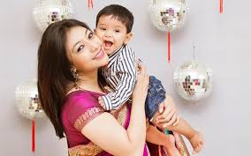
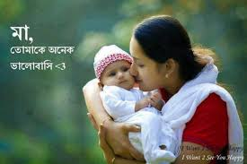
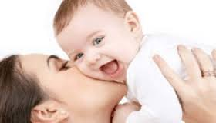
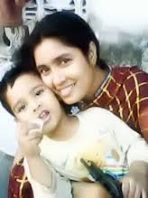
চল আমরা কিছু ছবি দেখি

Slide 7
উপরের ছবিগুলো দেখে তোমরা কি বুঝতে পারছো?
শিশুরা বলবে মা ও বাচ্চার ছবি দেখতে পাচ্ছি।
আজকের পাঠ
“ মায়ের ভালবাসা”

Slide 8
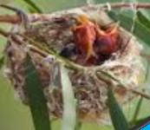
একদিন মহানবি হযরত মুহাম্মদ (স) সাথীদের নিয়ে বসে আছেন। এমন সময় একটি লোক এলো। হাতে তার পাখির বাসা। বাসায় দুটি ছানা।

Slide 9
কাছেই মা পাখিটা উড়ছে। নবীজী পাখির বাসা রেখে দূরে সরে যেতে বললেন।

Slide 10
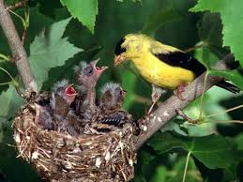
মা পাখিটা এলো। বাচ্চাদের আদর করলো। নবিজি বললেন, দেখ, মায়ের কত ভালবাসা

Slide 11
নবিজি বললে,‌ বাসাটি আগের জায়গায় রেখে আসো। লোকটি তার ভুল বুঝতে পারলো। নবিজি কথা মত কাজ করলো।

Slide 12
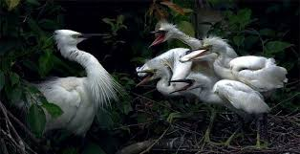
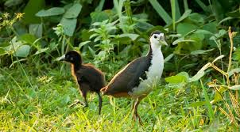
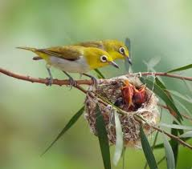
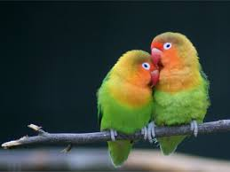
সব মা পাখি তার বাচাদের ভালবাসে।

Slide 13
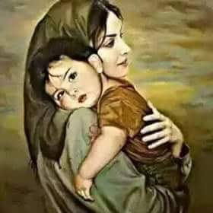
প্রত্যেক প্রাণী তার মায়ের প্রতি ভালবাসা অসীম। মায়ের ভালবাসা অতুলনীয়।

Slide 14
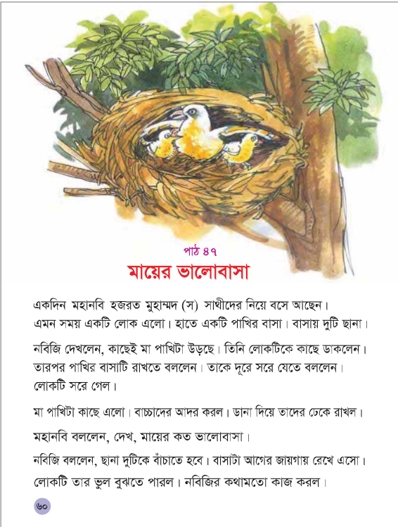
তোমরা বইয়ের ৬০ পৃষ্ঠা খোল

Slide 15
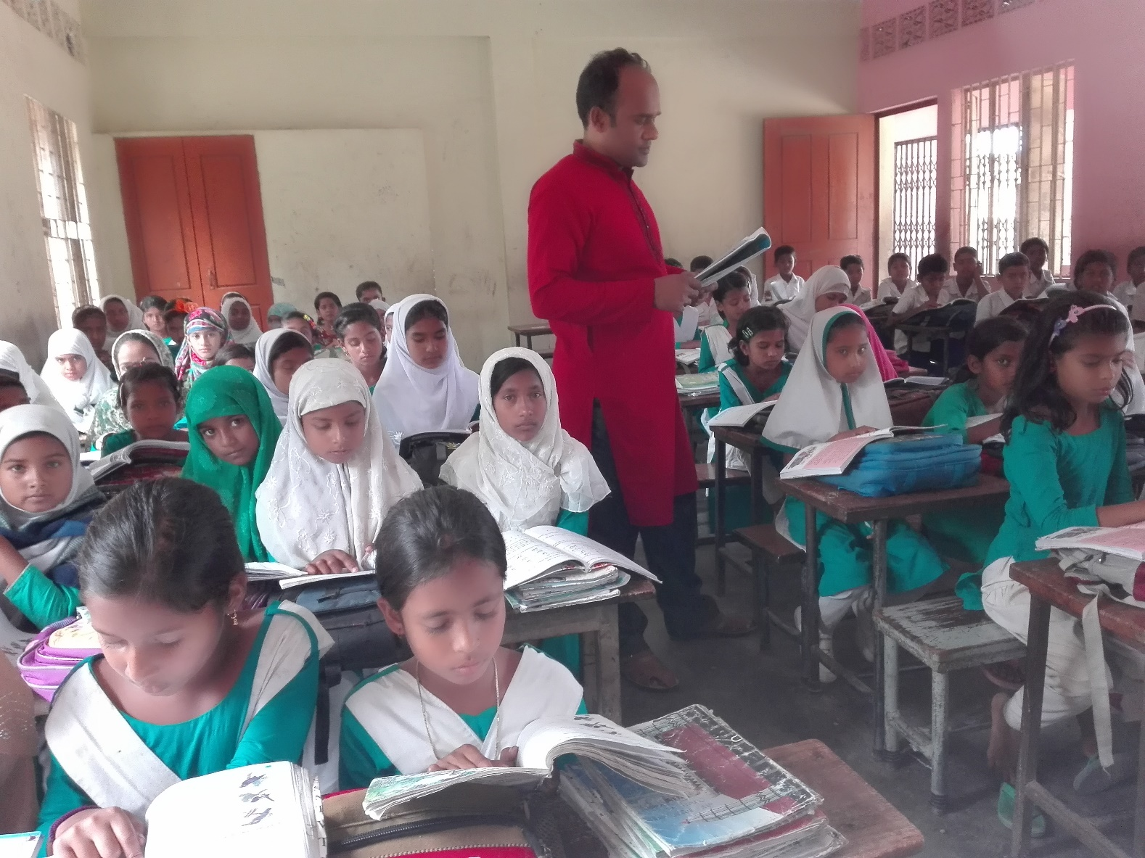
শিক্ষকের সরব পাঠ

Slide 16
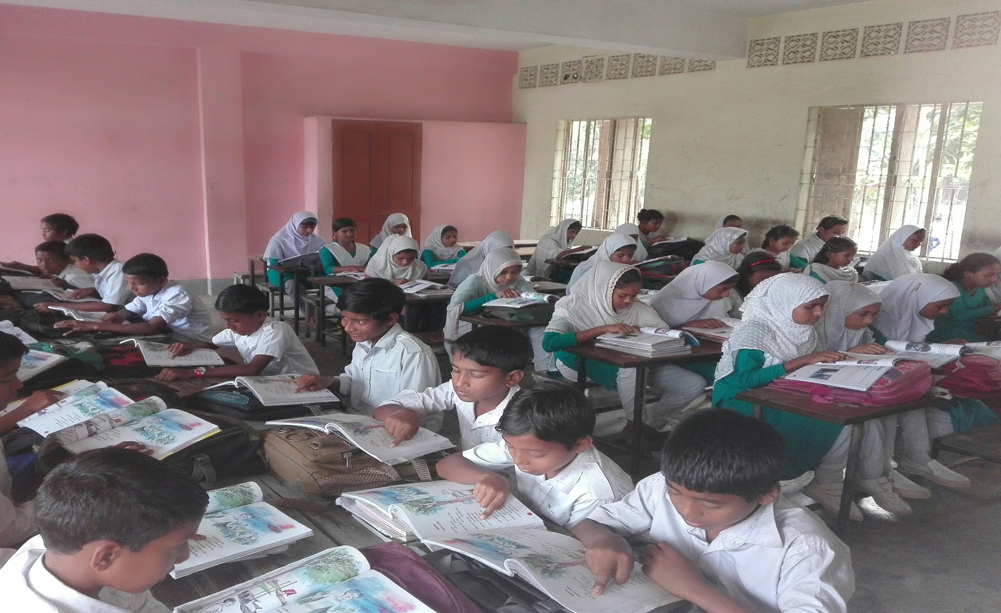
অপারগ শিশুদের আমি পাঠটি পড়তে সহায়তা করবো।

Slide 17
যুক্ত বর্ণ শিখি
মুহাম্মদ
বাচ্চা
ম্ম
ম
ম
চ্চা
চ
চ

Slide 18
ছবির সাথে মিল করি
বাচ্চা
পাতা
গাছ
পাখি

Slide 19
দলগত কাজ
লাল দল
নীল দল
সবুজ দল
হলুদ দল
প্রথম ২ লাইন পড়।
দ্বিতীয় ২ লাইন পড়।
তৃতীয় ২ লাইন পড়।
চতুর্থ ২ লাইন পড়।

Slide 20
একক কাজ
আমি সকল শিক্ষার্থীদের গল্পটি একা একা পড়তে দিব।

Slide 21
মূল্যায়ন
১। মা পাখি ছাঁনা দুটিকে কি করছে?
২। বাসায় কয়টি ছাঁনা আছে?
৩। তোমাদের এই পাঠের নাম কি?
৪। কার হাতে পাখিটির বাসা ছিল?
৫। নবিজির নাম কি?

Slide 22
যুক্ত বর্ণ ভেঙ্গে লিখ?
মুহাম্মদ
বাচ্চা
ম্ম
চ্চা

Slide 23
ডান দিকের শব্দ দিয়ে খালি জায়গায় ঠিক মতো বসাই?
১। মহানবির নাম ------------মুহাম্মদ (স)।
২। মা পাখিটা বাচ্চাদের-----------করল।
৩। লোকটি নিজের ---------বুঝতে পারল।
৪। পাখির ছানা দুটিকে ------------হবে।
ভুল
বাঁচাতে
হজরত
আদর

Slide 24
ছবি দেখি এবং শব্দ বানাই ও লিখি?

Slide 25
সবাইকে ধন্যবাদ

